Slide 1
Välkommen på goteborg.se-möte
Ny internationell sajt – Anton visar och berättar
Underhållsåret – Klas och alla
Tema: Tillgänglighet forts.. Idag: Teckenspråksforum
PAUS
Lägesrapport:
Uppgraderingen till WCM 8.5 - Gunilla
Kalendariet - Kerstin
Enhetssida 2.0 – Gunilla, Anders och Ulrika

Slide 2
Tack för idag!
Anteckning från mötet kommer!
Mejla alla frågor, synpunkter och idéer till redaktionen@goteborg.se
Nästa goteborg.se-möte 24 april

Slide 3
Gemensamt kalendarium för Göteborgs Stad

Slide 4
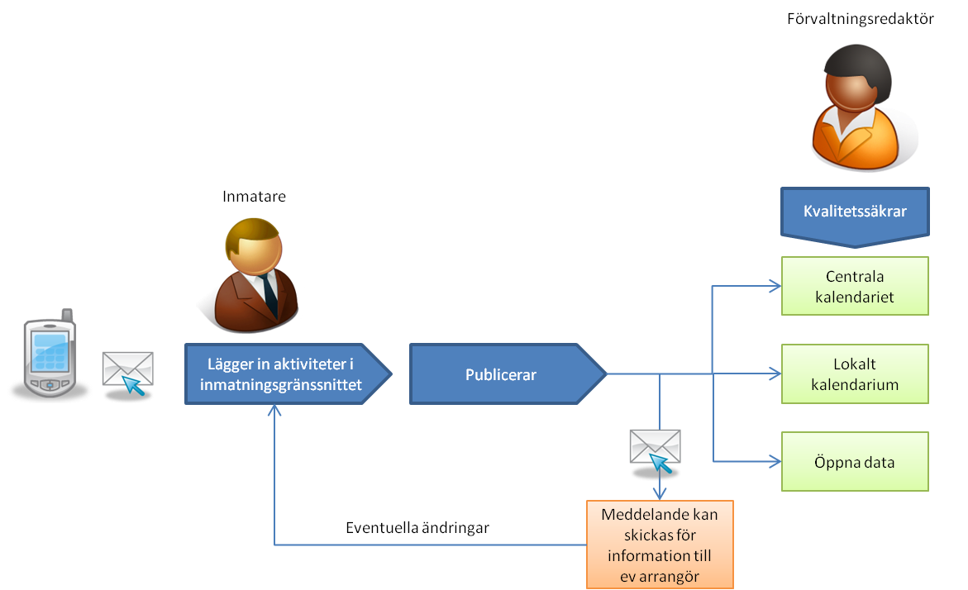
Notes:
Inmatningsprocess
Det är upp till varje förvaltning hur man vill lägga upp arbetet med att föra in aktiviteter i kalendariet.
Man kan välja att ha flera som har behörighet att mata in, eller begränsa det för att lättare säkerställa kvalitén. Här är ett förslag på upplägg av roller och processen:
Roller
Inmatare i kalendariet
Kan t ex vara föreningskonsulenter, bibliotekarie, evenemangsledare, kommunikatör eller redaktörer och uppdaterare på goteborg.se
De registrerar aktiviteter som den egna förvaltningen anordnar samt aktiviteter som till exempel föreningar som får bidrag från kommunen anordnar. Inmataren deltar i hela processen från registrering till publicering.

Slide 5
Notes:
Förvaltningsredaktör
(befintlig roll och ansvaret kan jämföras med hur det är för goteborg.se)
Säkerställer kvalitén, att varje inmatare använder klarspråk och följer krav som kommer av att kalendariet har en ansvarig utgivare.
Säkerställer att inmataren har de kunskaper som krävs för att publicera bilder korrekt på webben.
Ansvarar för support och stöd till lokala inmatare ( ev. utbildning)
Får stöd från konsument- och medborgarservice.

Slide 6
Gemensamt kalendarium för Göteborgs Stad
Notes:
Förvaltning av gemensamt kalendarium
KoMs centrala ansvar
Konsument- och medborgarservice har det övergripande och redaktionella ansvaret för det centrala kalendariet och inmatningsgränssnittet. Jämför med uppdraget för goteborg.se
Intraservice ansvar / tjänsteansvar
Intraservice ansvarar för teknisk support, teknisk förvaltning, systemdokumentation, källkod, beställarstöd med mera.
Förvaltningar och bolag
Varje förvaltning som använder kalendariet har en övergripande ansvarig = förvaltningsredaktören eller som i bolag annan utsedd person.
Ansvaret innebär att visa de som ska använda kalendariet hur man matar in uppgifter, ge enkel support, kvalitetssäkra egna förvaltningens innehåll (jfr goteborg.se), lyfta behov och önskemål till KoM vad gäller utveckling, samordning och liknande

Slide 7
Tidplan underhållsår 2015
1 april start underhållsår för kategorisidorna - börjar med att förbereda och planera, kontakt med faktaansvar från 1 april. (Listor finnas med alla kategorisidorna i databasen Göteborgs Stad WEBB.)
31 december 2015 - Underhållsåret slutar. Samtidigt som inflyttningen i ny enhetssida 2.0 ska vara klart - Rapporter in om underhållsåret
Januari 2016 webbstrategiska sammanställer underhållsåret som gått 2015, och justerar för nya underhållsåret 2016
Februari 2016 start nytt underhållsår 2016

Slide 8
Vi berättar för staden om verktyget
Verktyget fakta- och publiceringsansvar är viktigt för att säkra informationen och underlätta underhållsåret.
Staden webborganisation har fått information. Nu dags att hela staden får information. Alla med inloggning (gbg 3000) kan se fakta och publiceringsansvar
Verktyget: - Gör det enklare att rapportera fel och brister - Möjliggör att alla i staden kan se vem som har ansvaret för en sida - Chefer kan få en överblick över sidor och personal - Förenklar för oss i webborganisationen

Slide 9
KONTAKT Webbstrategiska avdelningen Konsument och medborgarservice, Göteborgs Stad redaktionen@goteborg.se

